Slide 1
GT Territoires n°2
21 novembre 2024
Hub Santé

Slide 2




Nos intervenants
Romain Fouilland
Responsable de projets Hub Santé
Daphné Leccia
Cheffe de projet 15-NexSIS et 15-SMUR
Elodie Falcioni
Cheffe de projet 15-15
Contact Hub Santé
hubsante.contact@esante.gouv.fr

Slide 3
Déroulé du webinaire
1/ Présentation et statuts des travaux du Hub Santé
2.1 Focus : Chantier Technique
2.2 Focus : Lien 15-15
2.3 Focus : Lien 15-SMUR
2.4 Focus : Lien 15-NexSIS
2/ Présentation des travaux des territoires
3/ Conclusion

Slide 4
1. Présentation et statuts des travaux du Hub Santé

Slide 5
Liens disponibles
Type de lien | Objectif du lien | Messages échangés
15-15 | Porter les échanges entre SAMU, incluant également les liens avec le portail SI-SAMU, le SI-CAP, le CNR114 et le SNP-AMU | RS-EDA, RS-EDA-MAJ, RS-DR, RS-RR, RS-RI, RS-SR, RS-BPV
15-NexSIS | Eviter toute régression fonctionnelle lors du déploiement du logiciel national des pompiers dans des SDIS qui bénéficient d’un lien opérationnel avec le SAMU. | RC-EDA, EMSI (EMSI-DC, EMSI-RDC, EMSI-OPG)
15-SMUR/RPIS | Porter les échanges entre le CRRA et les SMUR et échanger les données RPIS vers les concentrateurs de données régionaux. | RS-EDA, RS-EDA-MAJ, RS-ER, RS-RI, RS-SR, RS-URL, RS-BPV, RS-RPIS
15-GPS | Echanger les données de géolocalisation des ressources d’un SAMU. | GEO-POS, GEO-RES, GEO-REQ
Autres liens non spécifiés : 15-ATSU, 15-SI-CAP, 15-17, 15-SI-SAMU.
De quels liens auriez-vous besoin, qui ne sont pas encore spécifiés ?
?
Objectif d’un message
Simplifier les messages dans une 1ère version du lien pour faciliter les développements des éditeurs. Une 2ème version du message pourra inclure des données complémentaires,
Réutiliser des messages d’un périmètre dans un autre (ex. message de partage de dossier utilisé dans les liens 15-15 et 15-SMUR, message de géolocalisation utilisé par le 15-GPS et 15-15).

Slide 6
Synthèse des messages identifiées dans les échanges
Type | Nom | Description du message | 15-15 | 15-SMUR |  | 15-NexSIS
 |  |  |  | P1 | P2 | P1 | P2
Echange du Dossier/Affaire et sa MAJ | RS-EDA / RS-EDA-MAJ | Partage d’un nouveau dossier ou d’une modification de dossier déjà partagé vers un partenaire SAMU, NexSIS ou la tablette SMUR. | X | X |  | X
Demande de concours vers un partenaire | RS-DR / EMSI | Demande d'intervention à un partenaire avec un effet à obtenir. | X |  |  | X
Réponse à la demande de concours d’un partenaire | RS-RR / EMSI | Réponse à cette demande (message fonctionnel permettant d’accepter ou refuser). | X |  |  | X
Demande d’engagement d’un SMUR | RS-ER | Permet au CRRA d’informer le SMUR du détail de la ressource qu’il souhaite engager sur l’intervention. |  |  | X
Détail de ou des ressources engagées | RS-RI / EMSI | Echange du détail des ressources engagées, avec ou sans demande de concours préalable. | X |  | X | X
Partage des données RPIS | RS-RPIS | Partage des données du RPIS de la tablette SMUR vers l’ORU et LRM. |  | X
Echange de documents | RS-URL | Permet de partager des liens URL de documents provenant du logiciel SMUR (ex. photos, ECG, lien du bilan sur web, PDF du bilan) |  | X
Partage de bilan patient | RS-BPV | Partage des données du bilan médicale vers le LRM depuis la tablette SMUR et vers d’autres SAMU. |  |  | X |  | X
Partage de positions | GEO-POS | Partage des positions géographiques du SMUR. | X |  | X |  | X
Partage des statuts | RS-SR | Partage des dates et heures de chaque état de situation du SMUR (ex. départ base, arrivée sur les lieux de l’intervention, etc.). | X |  | X
Notes:
10 messages disponibles dans le DSF sur notre site internet.
En jaune, les nouveaux messages.

Slide 7
2.1. Chantier Technique

Slide 8
Point de situation des travaux techniques
Chantier technique
Disponible
Rationalisation des environnements : intégration > bac-à-sable (tests éditeurs) > pré-prod (tests SAMU) > prod
Multi-versions : vHost RabbitMQ par périmètre et version (/15-15_v1.5, /15-nexsis_v1.8, …) au lieu de /
Spécifications AsyncAPI à nouveau disponibles (https://hub.esante.gouv.fr/specs)
Migration vers l’IGC Santé : tous nos certificats puis de nos truststore à venir → actions éditeurs nécessaires
LRM : migration Vue3 et améliorations diverses (accélérations, correction de bugs, …)
LRM et multi-versions : gestion des vHosts dans le LRM de test
Monitoring et alerting améliorés
En cours
Reprise des fonctionnalités de recette du LRM de test et ajout de tests de non-régression
Renforcement continu de l’infrastructure et des process de RUN
Client et SDK Java complet
À venir
Multi-versions :
Partage plus clair des correspondances entre version de la librairie, vHosts et messages
Limitation et contrôle des types de messages utilisés sur chaque vHost
Librairie Java à jour pour gérer le multi-version

Slide 9
2.2. Lien 15-15

Slide 10
Point de situation des travaux 15-15
Chantier fonctionnel 15-15
Disponible → DSF v1.5 (août) ➔ LTS + DSF v2.0 (octobre)
Cinématiques : partage de dossier simple, gestion des appels limitrophes, ressources partagées, partage d’activité → Couverture de l’ensemble des cas d’usage identifiés lors des ateliers métiers
Cinématique AMU-SNP spécifique ajoutée
Messages de ressources disponibles : RS-RI, RS-SR, RS-DR, RS-RR
Refonte des exemples de recette (cahier de recette)
Gestion de l’annulation d’une demande de ressources
Poursuite et finalisation des tests éditeurs (échanges de dossier)
En cours
Recette et tests éditeurs (suite)
Enrichissement / évolutions de certaines nomenclatures
A venir
Evolutions selon retours éditeurs / tests
Raccordement bloc-note SI-SAMU et portail SI-CAP

Slide 11
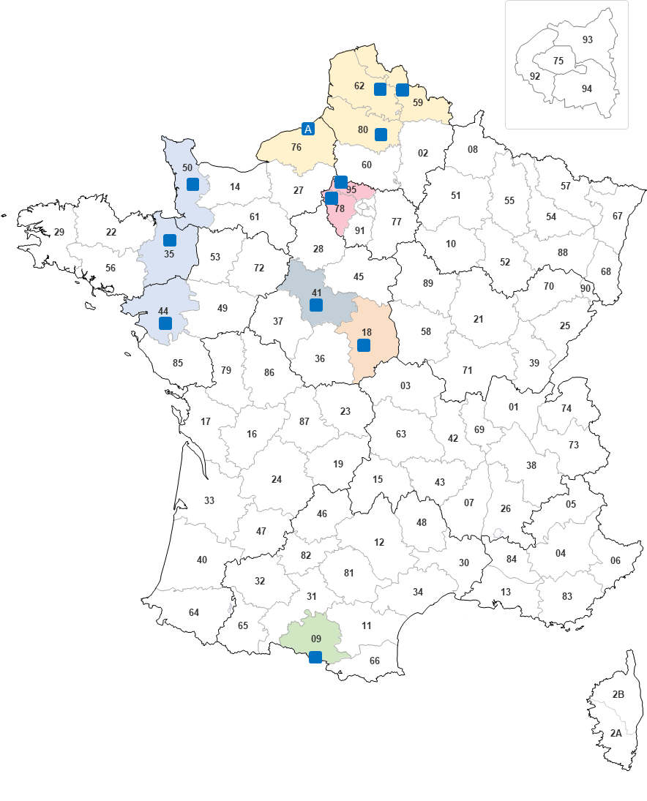


Pilotes
SAMU 78 - Appligos
SAMU 95 - Scriptal
IDF
SAMU 59 - Appligos
SAMU 62 - Inetum
SAMU 76A - RRAMU
SAMU 80 - Exos
NORD
SAMU 35 - Inetum
SAMU 44 - Inetum
SAMU 50 - RRAMU
OUEST
SAMU 09 - BISOM
SUD
09/09/24
SAMU 18 - Scriptal
AMU-SNP 18
28/10/24
SAMU 41 - Appligos
AMU-SNP 41

Slide 12
Roadmap d’implémentation éditeurs
02
Appel limitrophe
RS-EDA-MAJ
Changement de CRRA traitant dans le cadre d’un appel limitrophe.
01
Partage de dossier simple
RS-EDA / RS-EDA-MAJ
Partage simple d’un dossier entre 2 CRRA, et mises à jour du dossier.
03
Partage de ressources
RS-RI / RS-DR / RS-RR / RS-SR
Partage des ressources engagées sur une mission, et de leurs statuts
Demande de ressources à un autre CRRA.

Slide 13
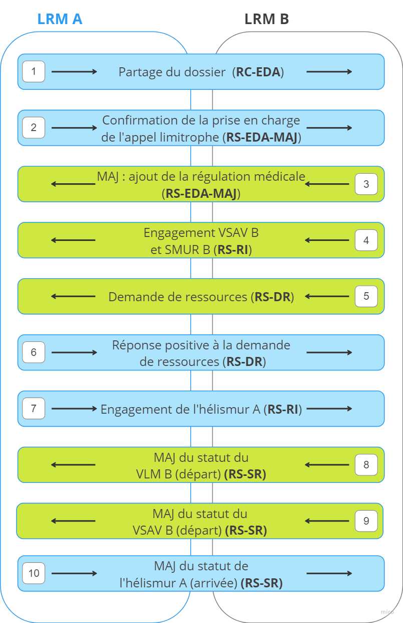
Illustration des messages échangés
Contexte : Le CRRA A reçoit un appel limitrophe et le transfère au CRRA B. Le CRRA B effectue la régulation médicale et demande une ressource supplémentaire à A (suspicion d’hémorragie interne pour un des deux enfants blessé).
Pour plus de contexte, le cas est détaillé dans le cahier de recette 15-15 - cf. « enfants Nguyen »
N.B. Les LRM envoient autant de messages RS-SR qu’il y a de changement de statut des vecteurs (l’exemple est volontairement réduit).
Ils peuvent également envoyer des messages GEO-POS pour partager la localisation des vecteurs.

Slide 14
Planning prévisionnel
Septembre - octobre 2024
T1 2025
Mise en production liens AMU-SNP
Fin recette 1.0 (pilote IDF, partage dossier)
Développement et tests éditeurs v1.0
Poursuite développements, tests et déploiements (appels limitrophes, partage ressources)
Modèle v1.0 LTS 15-15
Aout 2024
Octobre 2024
Décembre 2024
DSF v1.5 + Finalisation cinématiques
+ ajout AMU-SNP + MAJ Nomenclatures
DSF v2.0 + Corrections et ajustements
DSF v2.1
+ Corrections et ajustements
Mise en production 15-15 (Pilote IDF, partage dossier)
Développement et tests éditeurs v1.0 (appels limitrophes, partage ressources)
Déploiements et tests des premiers pilotes
Juin 2024
Novembre - janvier 2025

Slide 15
Prochaines étapes : Test et déploiement
01 - Partage de dossier simple (RS-EDA , RS-EDA-MAJ)
Pilote | Test ANS-Editeur | Tests Editeur-Editeur | Tests métier
IDF SAMU 78 - Appligos SAMU 95 – Scriptal | Mai 2024 | Mai - Juin 2024 Octobre 2024 | Juin 2024
SUD SAMU 09 – BISOM | Mai-Juin 2024 Décembre 2024 | T1 2025 | T1 2025
NORD SAMU 76A - RRAMU SAMU 80 – Exos
NORD SAMU 59 - Appligos SAMU 62 - Inetum | Décembre 2024 | T1 2025
OUEST SAMU 35 - Inetum SAMU 44 - Inetum SAMU 50 - RRAMU

Slide 16
Prochaines étapes : Test et déploiement
02 - Appels limitrophes (RS-EDA-MAJ)
Pilote | Test ANS-Editeur | Tests Editeur-Editeur | Tests métier
IDF SAMU 78 - Appligos SAMU 95 – Scriptal | Décembre 2024 | Janvier-février 2025 | avril 2025
SUD SAMU 09 – BISOM | Janvier 2025 | T1 2025
NORD SAMU 76A - RRAMU SAMU 80 – Exos
NORD SAMU 59 - Appligos SAMU 62 - Inetum | A définir | A définir
OUEST SAMU 35 - Inetum SAMU 44 - Inetum SAMU 50 - RRAMU

Slide 17
Prochaines étapes : Test et déploiement
03 - Partage de ressources (RS-RI / RS-DR / RS-RR / RS-SR)
Pilote | Test ANS-Editeur | Tests Editeur-Editeur | Tests métier
IDF SAMU 78 - Appligos SAMU 95 – Scriptal | Décembre 2024 | Février 2025 | avril 2025
SUD SAMU 09 – BISOM | Janvier 2025 | T1 2025
NORD SAMU 76A - RRAMU SAMU 80 – Exos
NORD SAMU 59 - Appligos SAMU 62 - Inetum | A définir | A définir
OUEST SAMU 35 - Inetum SAMU 44 - Inetum SAMU 50 - RRAMU

Slide 18
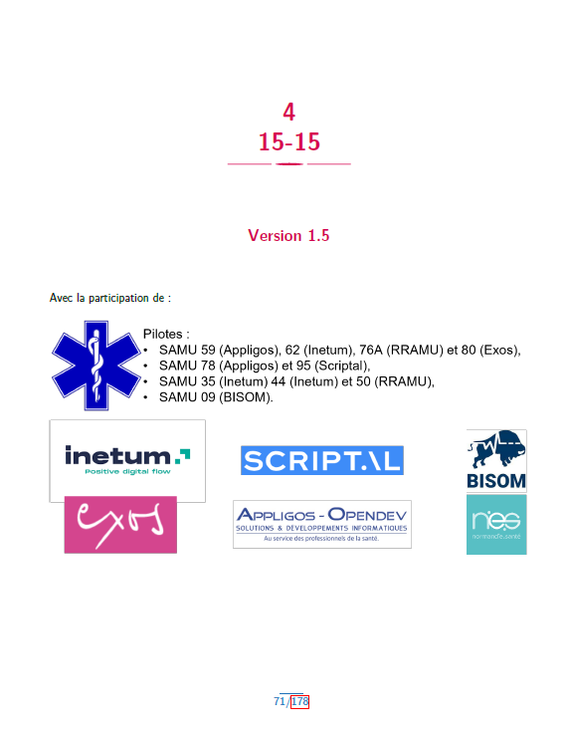
DSF 15-15 : v1.5 - LTS
Déploiements envisageables
Version 1.5 du DSF 15-15 / version 1.0 du modèle
Couvre l’ensemble des cas d’usages métiers identifiés
Couvre le cas particulier des échanges AMU - SNP (en production)
Version LTS
⇒ Des travaux bien avancés par plusieurs éditeurs
Avez-vous des besoins de déploiements 15-15 à remonter ?
?

Slide 19
2.3. Lien 15-SMUR

Slide 20
Point de situation des travaux 15-SMUR/RPIS
Chantier fonctionnel 15-SMUR/RPIS
Disponible → DSF v1.6 (octobre)
Messages d’échange de dossier/affaire (RS-EDA) du LRM vers la tablette et sa mise à jour (RS-EDA-SMUR)
Message d’échange des données RPIS (RS-RPIS) de la tablette vers l’ORU et LRM
Messages d’échange de demande d’engagement d’une ressource (RS-ER), des ressources engagées sur une intervention (RS-RI) du LRM vers la tablette
Messages d’échange des statuts du SMUR (RS-SR), de la réponse à la demande d’engagement d’un SMUR (RS-RI), de liens URL (RS-URL) et du bilan patient (RS-BPV) de la tablette vers le LRM
Messages de géolocalisation (GEO-POS, GEO-RES, GEO-REQ) de la tablette vers le LRM
Cahier de recette du lien avec 2 cas de tests illustrés
En cours
Ateliers métiers avec les SAMU pilotes sur les échanges de bilan SIS et ATSU, début décembre
Définition d’un modèle de données des bilans secouristes (ATSU et SIS) de leur logiciel vers le LRM
Ajout d’un cas d’usage d’intervention secondaire et son traitement
Validation du SAMU 35 comme pilote et identification d’un SAMU pilote utilisant TerminalSMUR (région PACA)
Validation des recettes de plusieurs éditeurs de logiciels SMUR sur le RS-EDA et RS-EDA-MAJ
A venir
Définition d’un modèle de données pour la fiche d’arrivée du LRM / logiciel SMUR vers les logiciels des ES receveurs

Slide 21
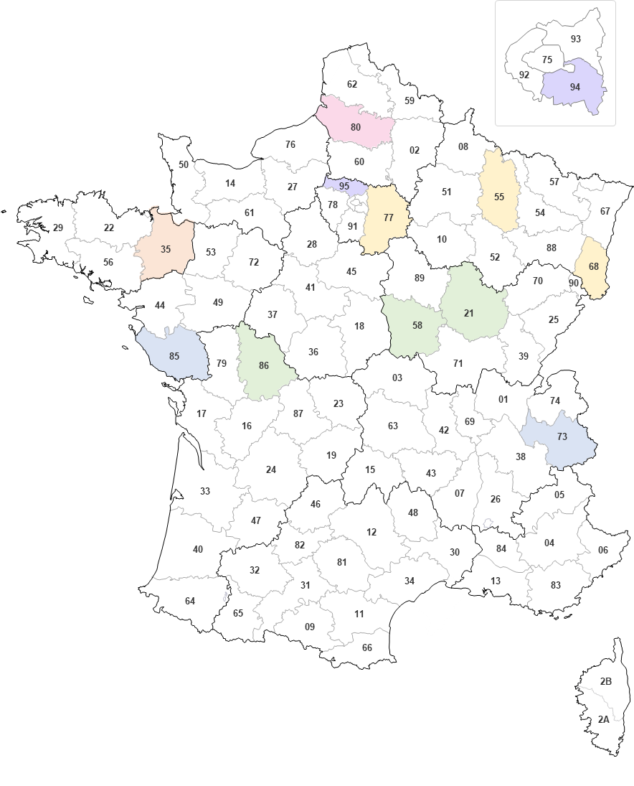
Pilotes
Editeurs Tablette SMUR
BISOM
SAMU 85 (Inetum)
ORU Pays de la Loire
SAMU 73 (Appligos)
ORU Auvergne Rhône-Alpes
Validé ARS
Validé ARS
Exos
SAMU 80 (Exos)
Sant& Numérique – Hauts-de-France
Validé ARS
Nomadeec
SAMU 21-58 (Inetum)
Réseau des urgences de Bourgogne-Franche-Comté
SAMU 86 (Inetum)
ORU Nouvelle Aquitaine
Validé ARS
Validé ARS
SMUR-t@b
SAMU 68 (Appligos)
Est-Rescue
SAMU 55 (Exos)
Est-Rescue
SAMU 77 (Scriptal)
ORSNP IDF
Validé ARS
Validé ARS
Validé ARS
Parsys
SAMU 94 (Inetum)
ORSNP IDF
SAMU 95 (Scriptal)
ORSNP IDF
Validé ARS
Validé ARS
Syopé
SAMU 35 (Inetum)
ORU Bretagne
Attente validation ARS

Slide 22
Détails des périmètres
Périmètre 1
Périmètre 2
1
Messages de partage de dossier (RS-EDA) et de mise à jour (RS-EDA-MAJ) du LRM vers le logiciel SMUR.
Message de partage de liens – dossier tablette, photos, ECG, bilan pdf, etc. (RS-URL) du logiciel SMUR vers le LRM
Message de partage des données RPIS (RS-RPIS) du logiciel SMUR vers le serveur des concentrateurs de données RPIS et vers le LRM
1
Messages de partage de dossier (RS-EDA) et de mise à jour (RS-EDA-MAJ) du LRM vers le logiciel SMUR.
Messages de demande d’engagement de SMUR (RS-ER) et information sur la ressource engagée par le SMUR (RS-RI) du logiciel SMUR vers LRM en réponse
Message d’informations sur les autres ressources engagées (RS-RI) du LRM vers le logiciel SMUR
Message sur le statut des ressources (RS-SR) et sa géolocalisation (GEO-POS) du logiciel SMUR vers le LRM
Message de partage de liens – dossier tablette, photos, ECG, bilan pdf, etc. (RS-URL) du logiciel SMUR vers le LRM
Message de partage du bilan final (RS-BPV) du logiciel SMUR vers le LRM
Message de partage des données RPIS (RS-RPIS) du logiciel SMUR vers le serveur des concentrateurs de données RPIS
2
2
3
3
4
5
6
7

Slide 23
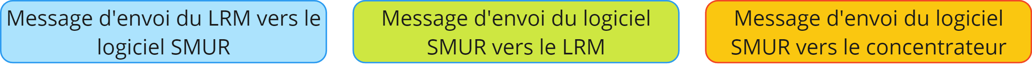
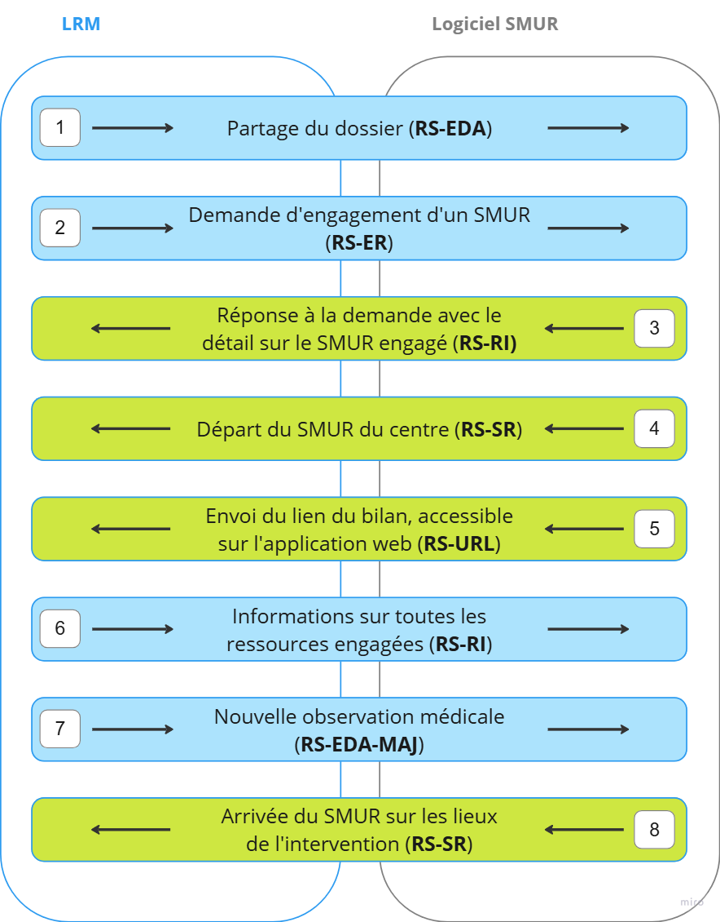
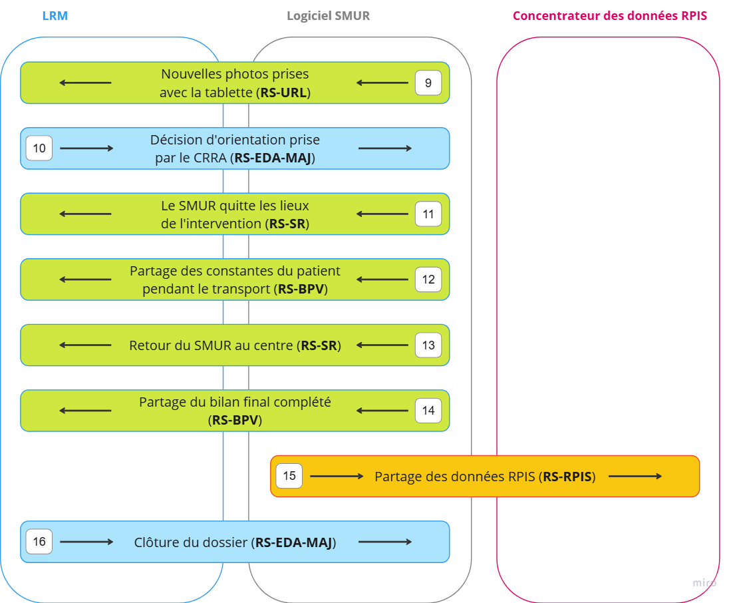
Illustration des messages échangés
Contexte : Le CRRA reçoit un appel et décide d’engager un SMUR.
1
2
* Les SMUR peuvent envoyer plus de messages RS-SR avec des statuts différents. Ils peuvent également envoyer un message GEO-POS pour informer le CRRA de leur localisation.

Slide 24
Roadmap d’implémentation éditeurs
02
Partage d’URL et RPIS
RS-URL, RS-RPIS*
Partage des données RPIS vers le concentrateur de données régional et d’URL du bilan vers le CRRA.
01
Partage de dossier/affaire
RS-EDA / RS-EDA-MAJ
* Dans l’attente de la publication de l’arrêté RPIS
Partage d’un dossier/affaire du CRRA vers le logiciel SMUR, et les mises à jour du dossier.
03
Partage d’informations sur la ressource
04
Partage du bilan
RS-ER, RS-RI, RS-SR, GEO-POS
RS-BPV
Le logiciel SMUR partage au CRRA des éléments du bilan médical.
Le logiciel SMUR partage au CRRA des informations sur le SMUR engagée et le CRRA informe le SMUR sur toutes les ressources engagées sur une même intervention.

Slide 25
Planning prévisionnel
Septembre 2024
Décembre 2024
Ateliers métier 2 avec les représentants métiers des SAMU pilotes
Ateliers métier 3 avec les représentants métiers des SAMU pilotes
T4 2024
Tests RS-EDA et RS-EDA-MAJ des éditeurs de logiciel SMUR
Fin septembre 2024
Fin-sept. 2024
Octobre 2024
Nov. 2024
Dec. 2024
DSF v1.5
Ajout des échanges de messages RS-RI et RS-SR dans le lien 15-SMUR
Projectathon n°6
(message RS-EDA)
DSF v1.6
Ajout des échanges de messages RS-ER, RS-URL et RS-BPV
Projectathon n°7
(messages RS-EDA, RS-EDA-MAJ, etc.)
DSF v1.7
Ajout des messages d’échanges des bilans secouristes SDIS et ATSU
T1 2025
Déploiement des messages RS-EDA et RS-EDA-MAJ dans les SAMU pilotes

Slide 26
Prochaines étapes : Test et déploiement
Message RS-EDA et RS-EDA-MAJ : Réception d’un message provenant du LRM
Pilote | Test ANS-Editeur Tablette | Tests Editeur Tablette - LRM | Tests métier
SMUR-T@b SAMU 68 - Appligos SAMU 55 – Exos SAMU 77 - Scriptal | 1er test (RS-EDA) : Octobre 2ème test (RS-EDA-MAJ) : Novembre | Décembre / Janvier (sauf Exos) | Février 2025 (sauf Exos)
Nomadeec SAMU 21-58 – INETUM SAMU 86 - INETUM | Fin novembre | En attente des développements du RS-EDA par INETUM | T1 2025
Parsys SAMU 94 - INETUM SAMU 95 – Scriptal | Fin novembre | Décembre / Janvier | Février 2025
BISOM SAMU 85 - INETUM SAMU 73 - Appligos | Priorisation du lien 15-15 | Priorisation du lien 15-15 | Priorisation du lien 15-15
Exos SAMU 80 - Exos | NA | NA | NA

Slide 27
Prochaines étapes : Test et déploiement
Message RS-URL, RS-BPV, RS-ER, RS-RI, RS-SR, GEO-POS, RS-RPIS
Pilote | Test ANS-Editeur Tablette | Tests ANS-Serveur ORU | Tests Editeur Tablette-Serveur ORU | Tests métier
SMUR-T@b SAMU 68 - Appligos SAMU 55 – Exos SAMU 77 - Scriptal
Nomadeec SAMU 21-58 – INETUM SAMU 86 - INETUM
Parsys SAMU 94 - INETUM SAMU 95 – Scriptal
BISOM SAMU 85 - INETUM SAMU 73 - Appligos
Exos SAMU 80
En attente de la publication de l’arrêté
pour le RS-RPIS
+
Finalisation des échanges du RS-EDA
et RS-EDA-MAJ

Slide 28
2.4. Lien 15-NexSIS

Slide 29
Point de situation des travaux 15-NexSIS
Chantier fonctionnel 15-NexSIS (18)
Disponible → DSF v1.9 (octobre)
Nouvelle version du DSF (v1.9), incluant notamment toutes les mises à jour sur la partie EMSI
Recette sur l’échange du RC-EDA finalisée avec INETUM
En cours
Validation de la recette des échanges RC-EDA avec NexSIS
Attente de retours NexSIS sur nos échanges entre ses systèmes et autres questions Santé
Attente NexSIS du développement sur le partage de messages opérationnels (EMSI)
Stabilisation et échanges CISU sur les nomenclatures
A venir
Procédure de déploiement à définir avec NexSIS
Réconciliation de Dossier/Affaire
Échanges des patients et gestion des Bilans Patients/Victimes (voir périmètre 15-RPIS/SMUR)
Tests entre le SAMU 44 et SDIS 44
Autres pilotes (78, 95, 37, 50, 09) que le 44 en pause (dans l’attente des travaux et déploiements de NexSIS

Slide 30
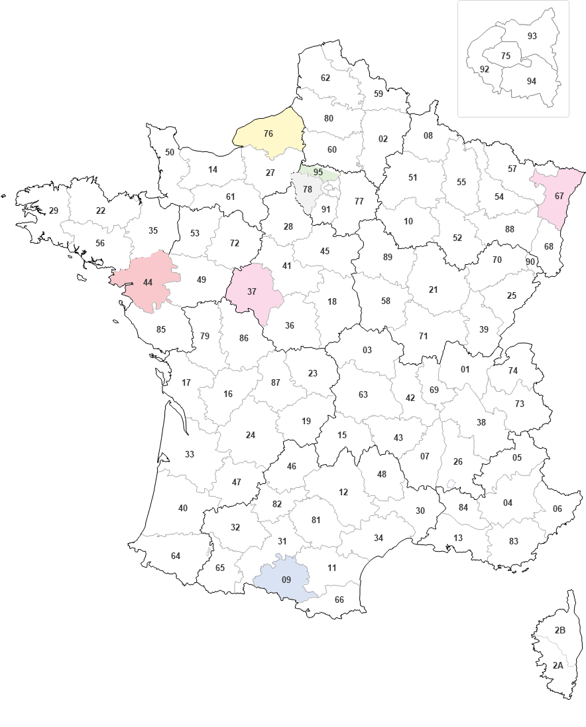
Pilotes
Appligos
SAMU 78
NexSIS en cours de déploiement
BISOM
SAMU 09
Test prévu au T2 2025
Exos
SAMU 37 (NexSIS en déploiement)
SAMU 67 (Test T4 2024)
Êtes-vous au courant de déploiement de NexSIS, en cours, dans votre région ? (ex. 07, 42A, 58)
INETUM
SAMU 44
NexSIS en cours de déploiement
RRAMU
SAMU 76
Test prévu au T3 2025
Scriptal
SAMU 95
NexSIS en cours de déploiement

Slide 31
Roadmap d’implémentation éditeurs
02
Partage d’une demande de concours
EMSI-DC
Le CRRA effectue une demande de concours vers le SDIS (et inversement).
01
Partage de dossier/affaire
RS-EDA
Partage d’un dossier/affaire entre un CRRA et SDIS
03
Partage de la réponse à la demande
04
Partage des opérations
EMSI-RDC
EMSI-OPG
Le SDIS répond à la demande de concours émise par le CRRA (et inversement).
Le SDIS et CRRA s’échange leurs opérations et les ressources engagées.

Slide 32
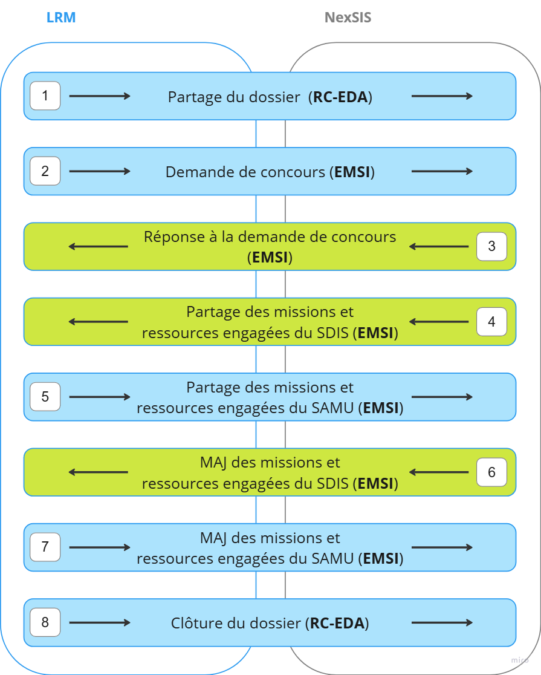
Illustration des messages échangés
Contexte
Le CRRA reçoit un appel dont la situation nécessite l’intervention du SDIS (ex. engagement d’un VSAV).
Détails des échanges et précisions
Les messages EMSI permettent d’échanger des demandes de concours entre partenaires, réponse à une demande de concours et de partager l’ensemble des missions et ressources engagées (dans le cadre d’opération).
Les SDIS partageront au CRRA toutes leurs opérations.
Le SMUR engagé remonte toujours les informations du terrain via le lien 15-SMUR.
Le CRRA centralise les données à envoyer au SDIS.

Slide 33
Planning prévisionnel
T1 2025
Développement et test sur les échanges opérationnels
Développement et tests sur le partage de messages EMSI entre LRM et NexSIS
Octobre.2024
Décembre.2024
Janv. 2025
Mars 2025
DSF v1.9
Précisions complémentaires sur les messages EMSI
DSF v1.10
Mise à jour du format des schémas des cas d’usages et cinématiques
Projectathon n°8
(messages
RC-EDA et EMSI)
Projectathon n°9
(messages
RC-EDA et EMSI)
T2 2025
Juin – Décembre 2024
Déploiement du lien 15-NexSIS dans les premiers SAMU/SDIS pilotes
Développement et test sur le partage de dossier
Développement et tests sur le partage de dossier/affaire en cours (réception et envoi) entre LRM et NexSIS
*Chaque éditeur de LRM avance selon les déploiements de NexSIS dans le département du SAMU qu’il supporte.
Aujourd’hui, seul INETUM a testé et validé le message de partage de dossier, dans le cadre du pilote au SAMU 44.

Slide 34
Prochaines étapes : Test et déploiement
Message RC-EDA : Envoi et réception (LRM et NexSIS) d’un dossier
Pilote | Test ANS-Editeur LRM | Tests ANS-NexSIS | Test Editeur LRM-NexSIS | Tests métier
INETUM SAMU 44 | Fin juin | Fin Novembre | Début 2025
Message EMSI : Envoi et réception (LRM et NexSIS) des données opérationnelles
Pilote | Test ANS-Editeur LRM | Tests ANS-NexSIS | Test Editeur LRM-NexSIS | Tests métier
INETUM SAMU 44
Attente développement NexSIS

Slide 35
3. Présentation des travaux des territoires

Slide 36
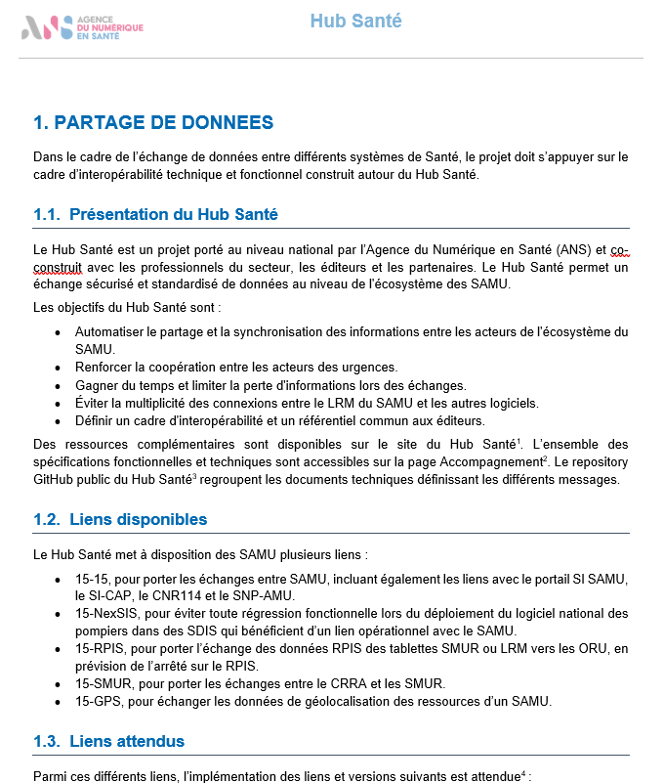
Rappel pour les prochains appels à projets
De nombreux appels à projets sont lancés dans tous les territoires.
Objectif : inclure le Hub Santé dans vos appels à projets afin de capitaliser sur l’utilisation d’une plateforme nationale
Ce texte pourra être utilisé dans tous les appels à projets des territoires concernant des projets numériques en santé.
Mise en concertation auprès des territoires pour adapter le texte présenté

Slide 37
Q&A
Pouvez-vous ajouter des données complémentaires aux messages spécifiés par le Hub Santé ?
Les messages spécifiés sont des premières versions. Certains messages peuvent être amenés à évoluer.
Le besoin d’une région ou d’un SAMU sera à nous remonter afin d’évaluer si d’autres SAMU ont un même besoin, l’objectif n’étant pas de construire une version de message spécifiquement pour un SAMU ou une seule région. Un objet au sein du message de partage de dossier (RS-EDA) est prévu pour vous permettre de partager également quelques informations qui vous sont propres.
Quel est le financement mis en place ?
La DGOS finance la construction du lien par l’éditeur puis son déploiement ainsi qu’un an de maintenance pour tous les SAMU et non pas que les SAMU pilotes (cf. annexes).
Comment prioriser un lien ou demander sa construction ?
L’objectif de ce GT est de vous permettre de remonter vos besoins et ceux des SAMU de votre région (ex. le lien 15-RDR) pour que nous puissions les prioriser avec la DNS et la DGOS. Ceci nous permettra également d’identifier des territoires avec un même besoin.
Quel est le planning de mise en œuvre/production des différents messages prévus/réalisés ?
Le planning de mise en œuvre est dépendant de chaque éditeur et de leur engagement. Nous ne pouvons qu’indiquer des dates prévisionnelles pour les tests et déploiements comme présenté dans les slides précédentes.

Slide 38
Q&A
Si la région ne bénéficie pas d’un concentrateur de données (pour le RPIS), quelles seront les ressources mises à disposition (financement) ?
Les financements Hub Santé ne concernent que les liens spécifiés par le Hub.
Le financement de la construction d’un concentrateur de données régionale n’est pas compris dans les financements liés au Hub Santé.
Comment avance vos travaux avec Appligos et BISOM ?
Nous avançons avec chaque éditeur sur différent liens et messages (cf. slides de planning par lien).
Appligos et Scriptal ont déjà développé 2 messages sur le partage de dossier (RS-EDA) et mise à jour de dossier (RS-EDA-MAJ) dans le cadre du lien 15-15. Ces messages sont en production pour les deux éditeurs. De plus, ces 2 messages sont réutilisés pour le lien 15-SMUR. Les éditeurs travaillent actuellement sur les messages d’échanges des ressources du lien 15-15 (RS-RI, RS-SR, RS-DR, et RS-RR), dont certains sont réutilisés également pour le lien 15-SMUR (ex. RS-RI et RS-SR).
BISOM développe actuellement les messages sur le partage de dossier (RS-EDA) et mise à jour de dossier (RS-EDA-MAJ) dans le cadre du lien 15-15 en tant qu’éditeur de LRM.
INETUM a développé le message de partage de dossier entre LRM et NexSIS (RC-EDA), dans le cadre du lien 15-NexSIS, et développe actuellement les messages de partage de dossier (RS-EDA) et sa mise à jour (RS-EDA-MAJ) pour le lien 15-15 et 15-SMUR.
RRAMU et Exos doivent commencer les travaux.

Slide 39
Q&A
Prévoyez-vous d’élargir le périmètre aux autres effecteurs d'un SAMU : véhicules Pompiers et ambulances privées ?
Il est bien prévu d’inclure les SDIS et ATSU dans le lien 15-NexSIS et 15-SMUR. Nous commençons les ateliers métiers, début décembre sur ce sujet. Les premières versions des spécifications fonctionnelles devraient être mises en concertation début 2025.
Pourriez-vous aborder quelques cas d'usages existants pour rappeler les grandes lignes des fonctionnalités du Hub Santé et surtout ses limites?
À la suite de votre retour, nous avons inclus des slides spécifiques par périmètre, afin d’illustrer les messages échangés entre chaque logiciel par périmètre (cf. voir les slides d’illustrations des messages échangés par périmètre).
Comment initier les travaux Hub Santé-TUCS en Occitanie ?
XXXXXX

Slide 40
Présentation Territoires
Votez pour le sujet qui vous intéresse dans la conversation teams avec son numéro !
1. Projet régional d’informatisation des SMUR
2. Implémentation d’un concentrateur de données régional
3. Projet régional d’articulation des SAMU
N’hésitez pas à rajouter des idées au vote si besoin !
Souhaiteriez-vous présenter d’autres sujets/projets OU avez-vous d’autres besoin de présentation de sujets/projets ?

Slide 41
4. Conclusion

Slide 42
Prochaines étapes
Prochain GT Territoires
16 janvier
Présentation des projets sélectionnés lors du GT d’aujourd’hui
0
Lien 15-NexSIS (18)
Tests entre INETUM et NexSIS sur le message RC-EDA → Dépendant de l’avancée de NexSIS
Début des travaux d’implémentation sur le périmètre des moyens
1
2
Lien 15-15
Mise en production du lien Appligos (78) – Scriptal (95) → Fin d’année 2024
Tests des messages opérationnels entre éditeurs LRM
Lien 15-SMUR/RPIS
Test avec un premier pilote → janvier 2025
Début des tests avec d’autres éditeurs de logiciels SMUR
Début des tests sur le deuxième périmètre du lien
3
D’autres liens à venir : SI-SAMU (portail et bloc-note), crise, SI-CAP, …

Slide 43
Annexes

Slide 44
Financement
2 approches au choix de l’éditeur :
Co-construction
A partir de spécifications initiales
Itérations successives (échanges + implémentations)
Avec un SAMU binôme porteur des commandes
Déploiement
Basé sur le résultat de la phase de (co-)construction
Pour chaque SAMU déployé
Avec 1 an de maintenance
OU
Construction
A partir de spécifications finalisées
Avec un SAMU pilote porteur de la commande
La DGOS délèguera un financement aux ARS à destination des SAMU, a posteriori des travaux éditeurs

Slide 45
Commande d’un lien
Comment commander un lien du Hub Santé ?
0. Modèle de financement
1. Devis éditeur(s)
2. Confirmation du financement
3. Intégration de la délégation
4. Versement de la délégation
Éditeurs, DNS, DGOS et ANS échangent et s’accordent sur les coûts de construction puis de déploiement et maintenance.
Le SAMU demande un devis à son éditeur, qu’il transmet au Hub Santé pour revue avec la DNS et DGOS.
DNS/DGOS/ANS vérifient que le devis correspond au montant vu en étape 0 et confirment la prise en charge du financement
Le financement est intégré à la délégation, qui a lieu tous les 6 mois. Le montant sera versé après publication de la délégation.
L’ARS puis le SAMU perçoit le montant du financement, confirmé en étape 2.
Une fois le montant du financement confirmé, 2 possibilités s’offrent au SAMU :
Le SAMU commence les développements / déploiements du lien avec son/ses éditeurs avant le versement du financement.
Le SAMU attend le versement du financement avant de commencer les développements avec son/ses éditeurs.
1
2

Slide 46
esante.gouv.fr
Le portail pour accéder à l’ensemble des services
et produits de l’Agence du Numérique en Santé
et s’informer sur l’actualité de la e-santé.
@esante_gouv_fr
linkedin.com/company/agence-du-numerique-en-sante

